Slide 1



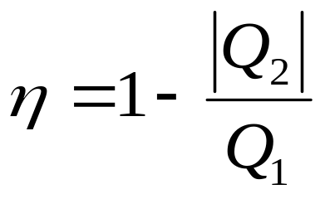
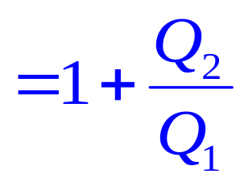
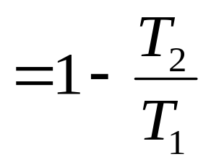
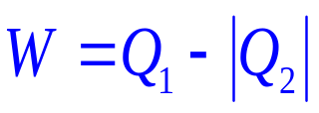
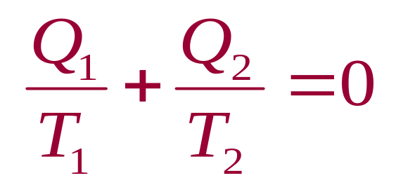

§13-7 熵 熵增加原理
Entropy Principle of Entropy Increase
一、熵 Entropy
可逆卡诺机:
1、熵概念的引入
高温热源
T
1
Q
Q
1
1
工质
工质
Q
Q
2
2
热温比:
低温热源
T
2
结论 ：可逆卡诺循环中，热温比总和为零 。

Slide 2
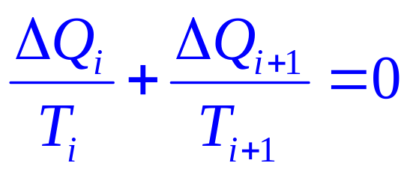

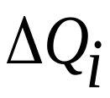
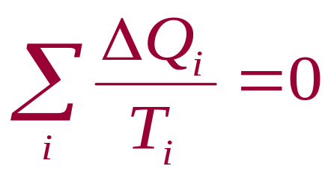
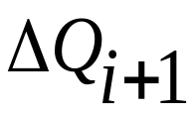
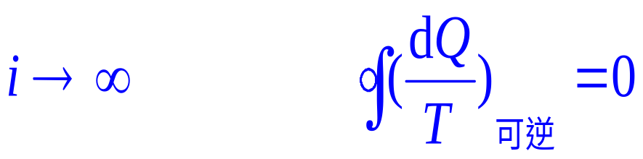


一、熵 Entropy
1、熵概念的引入
一微小可逆卡诺循环
对所有微小循环求和
时，则
任意的可逆循环可视为由许多可逆卡诺循环所组成。
结论 : 对任一可逆循环过程，热温比之和为零。

Slide 3
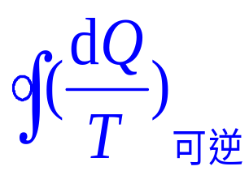
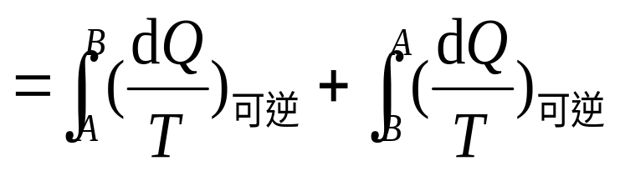


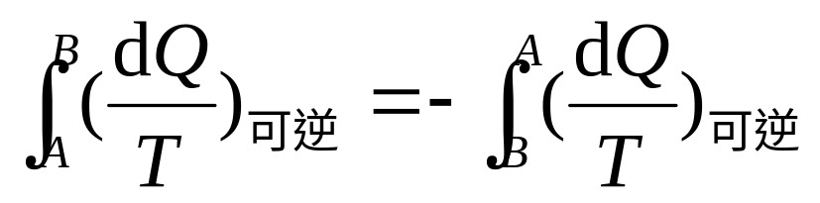
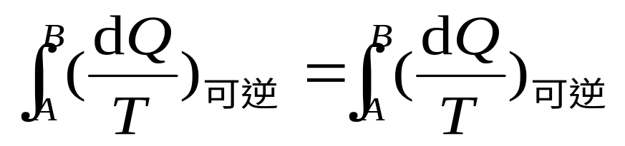
一、熵 Entropy
1、熵概念的引入
可逆过程
B
ACB
BDA
C
D
ACB
BDA
A
ACB
ADB

Slide 4

一、熵 Entropy
1、熵概念的引入
可逆过程
ACB
ADB
B
在可逆过程中，系统从状态 A 变化到状态 B ，其热温比的积分只决定于始末状态，与过程无关。
C
A
D
据此可知可逆过程中热温比的积分是一态函数的增量。
引入态函数——熵

Slide 5
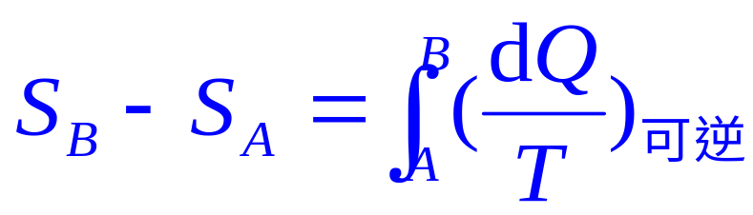
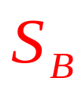
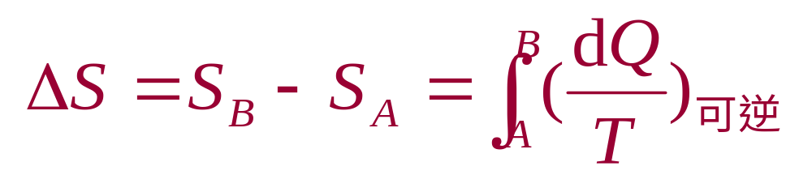

一、熵 Entropy
1、熵概念的引入
可逆过程
ACB
ADB
B
C
A
D
引入态函数——熵

Slide 6
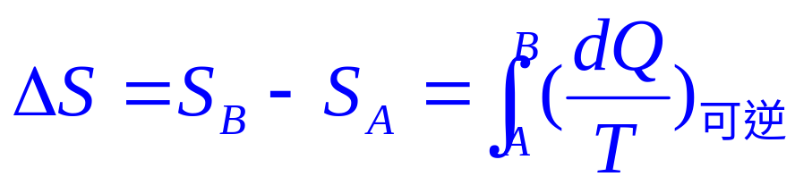
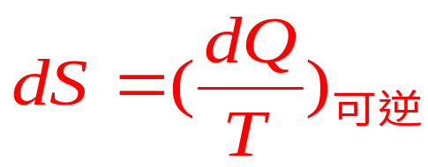
一、熵 Entropy
1、熵概念的引入
B
1
S_{B}
无限小可逆过程:
2
A
S_{A}
1）熵是状态的单值函数（态函数）；
2）系统熵增（熵变）与过程无关，
只决定于系统的始态和末态；
3）熵是广延量，熵值具有可加性。当系统分为几个
部分时， 各部分的熵变之和等于系统的熵变。
系统的总熵 = 各部分熵之和; 即 S=Σ S_{i} 或 S=∫dS

Slide 7
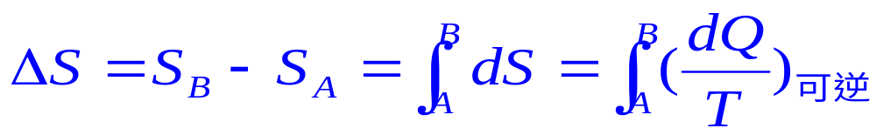
一、熵 Entropy
2、熵增（熵变）的计算
为了正确计算熵变，必须注意以下几点：
1）熵是系统状态的单值函数
2）对于可逆过程熵变可用下式进行计算
3）如果过程是不可逆的不能直接应用上式
由于熵是一个态函数，熵变和过程无关，可以设计一个始末状态相同的可逆过程来代替，然后再应用上式进行熵变的计算。

Slide 8







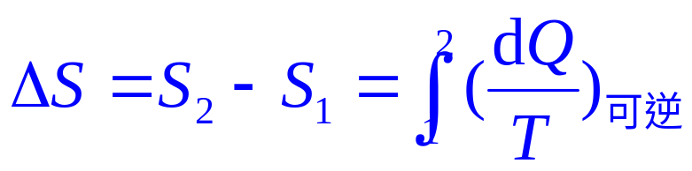
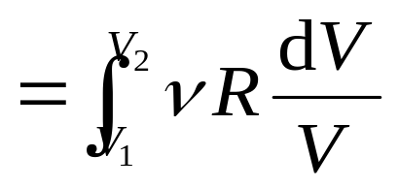
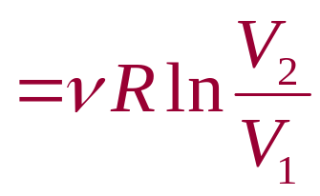
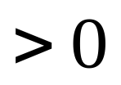


证明： 理想气体绝热自由膨胀过程是不可逆的 。
假设一可逆等温膨胀过程
1
2

Slide 9
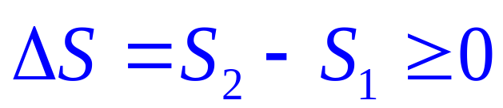
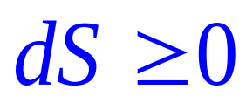


二、热力学第二定律的熵表述（熵增加原理）
熵增加原理：孤立系统的熵永不减少。
或
孤立系统不可逆过程
孤立系统可逆过程
孤立系统中的可逆过程，其熵不变；
孤立系统中的不可逆过程，其熵要增加 .

Slide 10
二、热力学第二定律的熵表述（熵增加原理）
熵增加原理的应用 ：
给出自发过程进行方向的判椐
在孤立系统发生的自然过程，
总是沿着熵增加的方向进行。
一切自发过程总是向着熵增加的方向进行。
或者说，在孤立系统发生的自然过程，总是沿着熵增加的方向进行。

Slide 11
第13章 *重点与知识点*

Slide 12

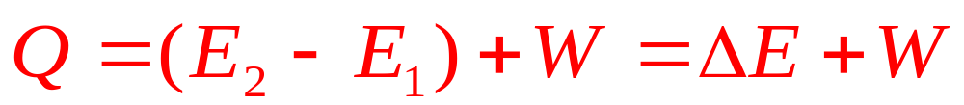
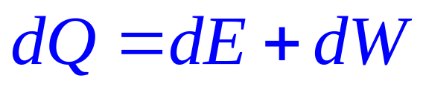
一、热力学第一定律
1、热力学第一定律
某一过程，系统从外界吸热 Q，
对外界做功 W ，系统内能从初始态
E₁ 变为 E₂，则由能量守恒：
1
2
一般规定:
Q > 0 | 系统吸热 | W >0 | 系统对外界作功
Q < 0 | 系统放热 | W <0 | 外界对系统作功
对无限小过程：

Slide 13
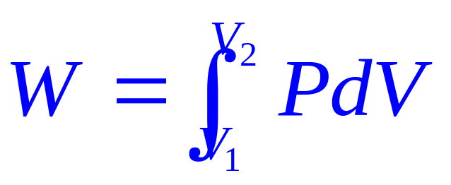

一、热力学第一定律
2、热功、热量、内能的计算
1) 准静态过程的功的计算
元功：
P
（P₁,V₁, T）
功不仅与初态和末态有关，而且还依赖于所经历的中间状态，功与过程有关。
（P₂,V₂ , T）
W
V
0
功的大小等于P—V 图上过程曲线 P = P(V) 下的面积

Slide 14
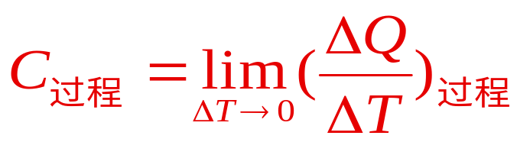
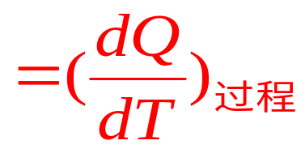
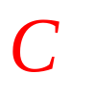
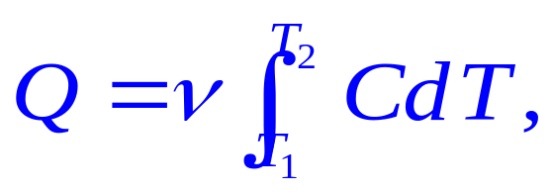
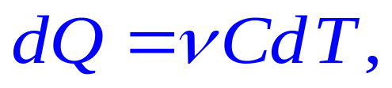
一、热力学第一定律
2、热功、热量、内能的计算
2)准静态过程的热量的计算
A、摩尔热容 C ： 1 摩尔物质经过某一热力学过程，
温度升高（降低）1K 所需要吸收（释放）的热量。
ν摩尔物质经过一热力学过程：

Slide 15
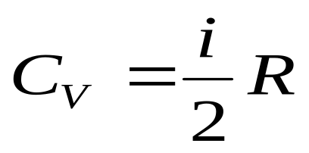
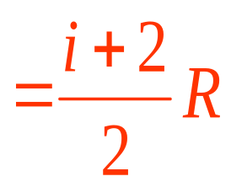
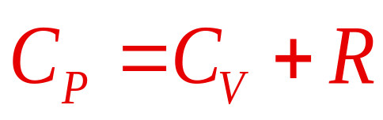
一、热力学第一定律
2、热功、热量、内能的计算
2)准静态过程的热量的计算
B、理想气体的等容摩尔热容 C_{V} 与等压摩尔热容 C_{P}
（1）等容(定体)摩尔热容：
i ：理想气体分子的自由度
（2）等压(定压)摩尔热容：
迈耶公式

Slide 16
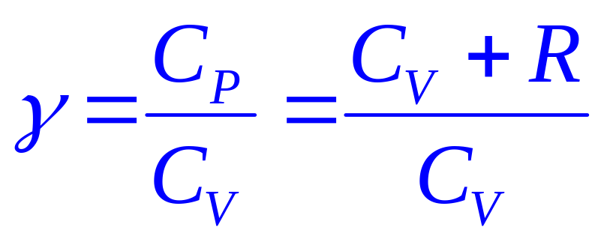
一、热力学第一定律
2、热功、热量、内能的计算
2)准静态过程的热量的计算
B、理想气体的等容摩尔热容 C_{V} 与等压摩尔热容 C_{P}
（3）泊松比 ( Poisson’s Ratio ) (比热容比)

Slide 17
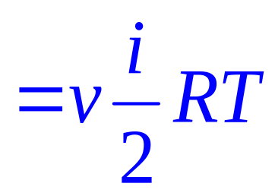
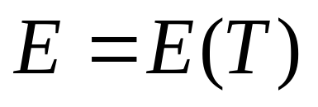
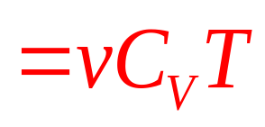
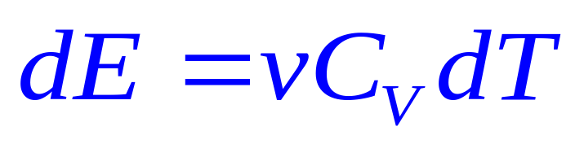
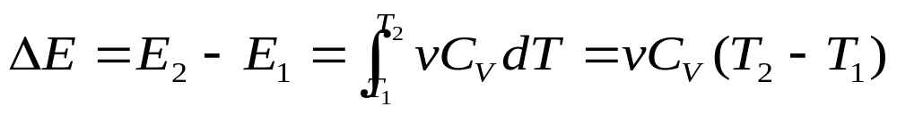
一、热力学第一定律
2、热功、热量、内能的计算
3)理想气体的内能
ν 摩尔理想气体系统处于某一状态，
温度为Τ ，其内能 E 为：

Slide 18
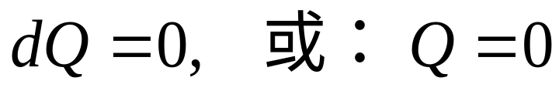

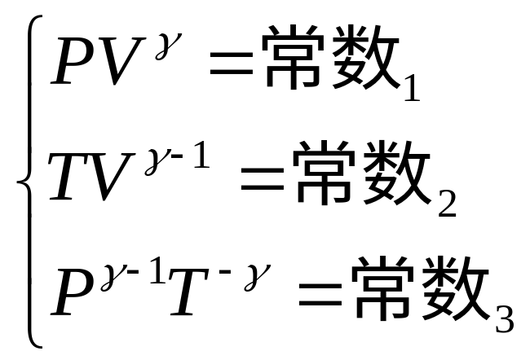


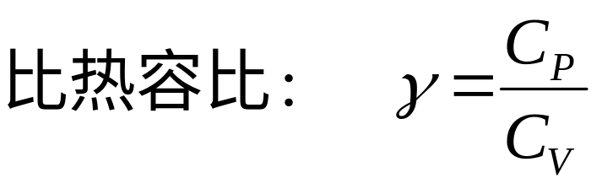

一、热力学第一定律
绝热过程
过程特点：
绝热过程的过程方程(绝热方程 )
绝热线较陡
P
绝热线
等温线
0
V

Slide 19
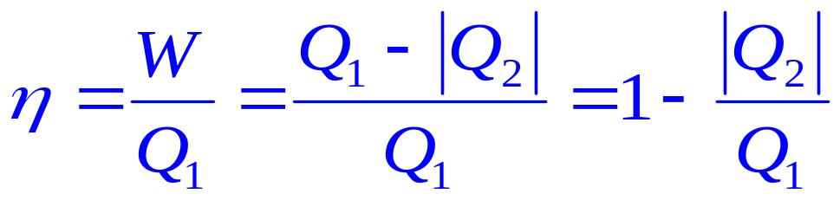
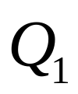
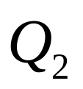
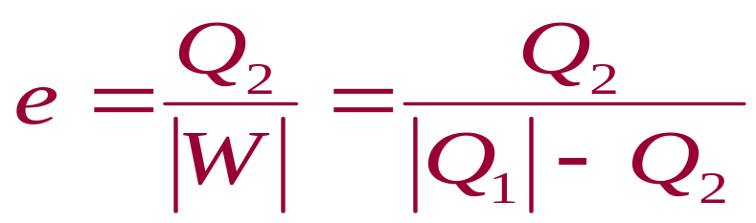


二、热机效率和致冷机的致冷系数
1、热机效率
总吸热
经历一个循环，
总放热
2、致冷系数
总吸热
经历一个循环，
总放热

Slide 20
三、热力学第二定律 熵
1、热力学第二定律 Second Law of Thermodynamics
1）开尔文（1851）表述：
不可能制成一种循环动作的热机，只从单一
热源吸取热量，使之全部变成有用的功而不产生
其他任何影响 。
2）克劳修斯（1850）表述：
热量不可能自动地从低温物体传到高温物体
热力学第二定律的实质: 自然界一切与热现象有关的实际宏观过程都是不可逆的。

Slide 21
三、热力学第二定律 熵
2、熵
1）熵概念的引入
B
1
S_{B}
无限小可逆过程:
2
A
S_{A}
A）熵是状态的单值函数（态函数）；
B）系统熵增（熵变）与过程无关，
只决定于系统的始态和末态；
C）熵是广延量，熵值具有可加性。当系统分为几个
部分时， 各部分的熵变之和等于系统的熵变。
系统的总熵 = 各部分熵之和; 即 S=Σ S_{i} 或 S=∫dS

Slide 22
三、热力学第二定律 熵
2、熵
2）熵增（熵变）的计算
为了正确计算熵变，必须注意以下几点：
A）熵是系统状态的单值函数
B）对于可逆过程熵变可用下式进行计算
C）如果过程是不可逆的不能直接应用上式。由于熵是一个态函数，熵变和过程无关，可以设计一个始末状态相同的可逆过程来代替，然后再应用上式进行熵变的计算。

Slide 23
三、热力学第二定律 熵
3、热力学第二定律的熵表述（熵增加原理）
熵增加原理：孤立系统的熵永不减少。
或
孤立系统不可逆过程
孤立系统可逆过程

